Slide 1











Slide 2
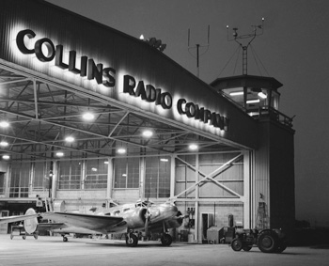
COLLINS RADIO COMPANY
(1933-1973)
Perfection, performance, prestige

Slide 3
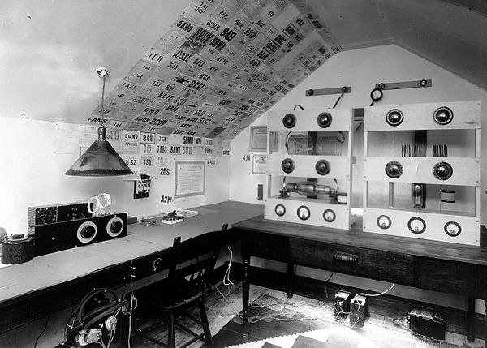
QUIZ (1)
Hvad? Hvornår? Hvornår? Hvem?

Slide 4
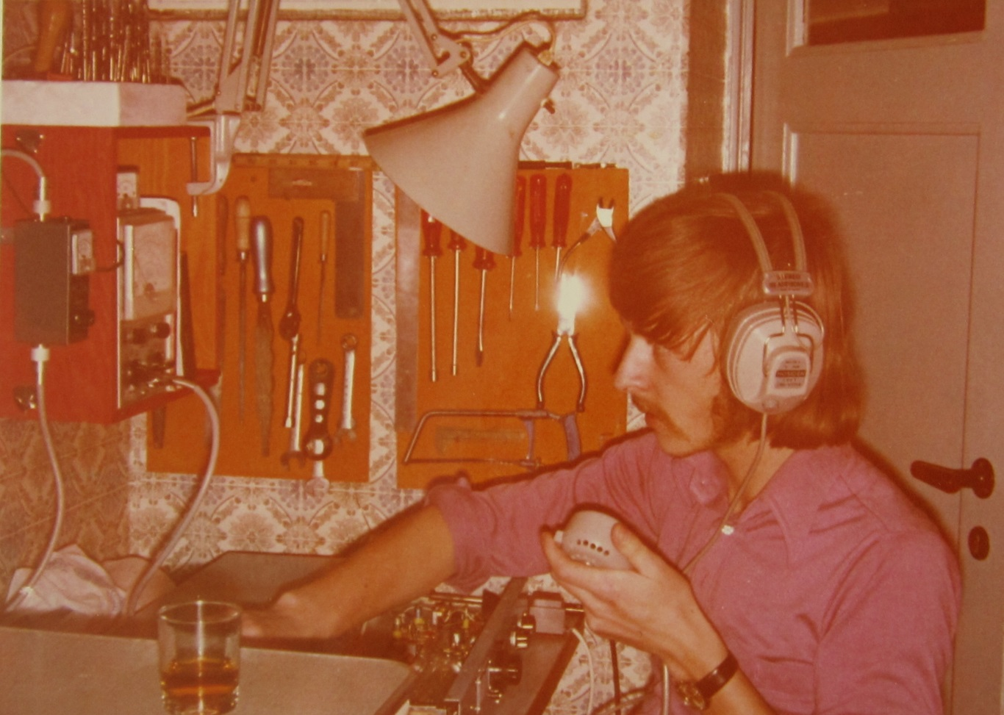
QUIZ (2)
Hvad? Hvor? Hvor? Hvem?

Slide 5
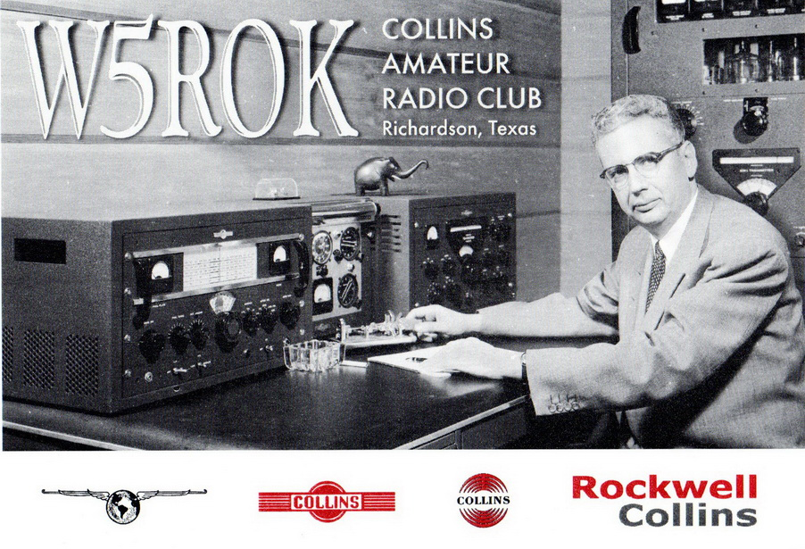
Arthur Collins (1909-1987)
75A
32V-1

Slide 6
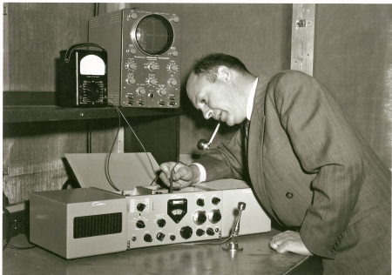
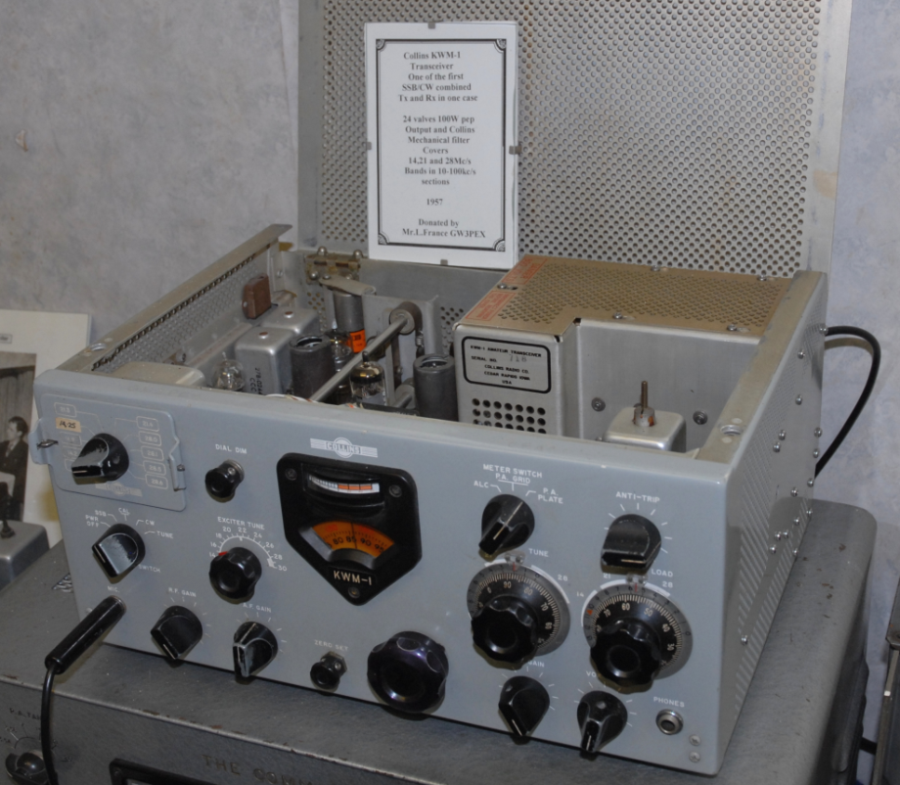
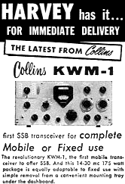
Collins KWM-1 (1957)
Første mobile SSB transceiver til 20, 15 og 10 meter

Slide 7

S.S. United States
Da Arthur Collins og hans kone i 1957 tog på bryllupsrejse til Europa,
afprøvede Collins sin KWM-1 ombord på oceanlineren S.S. United States.

Slide 8
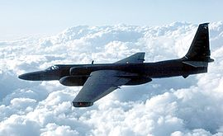
Lockheed U-2 (1957)
Rygtet om at der skulle være en Collins KWM-1 installeret på det
amerikanske spionfly U-2 kan ikke bekræftes.

Slide 9
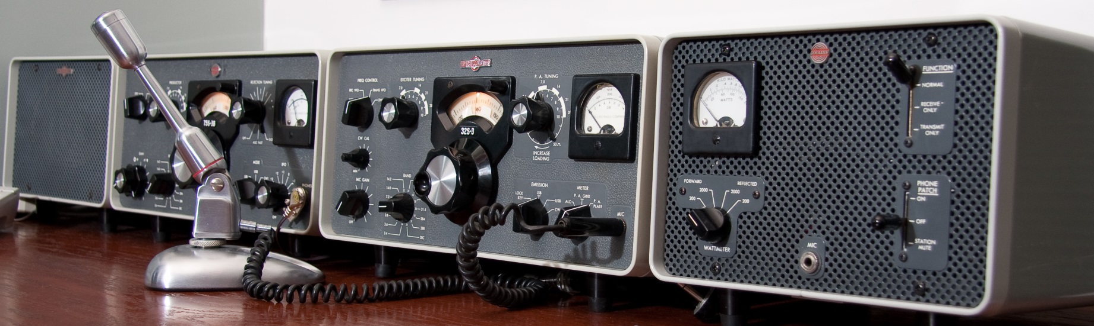
Colllins S-line (1958)

Slide 10
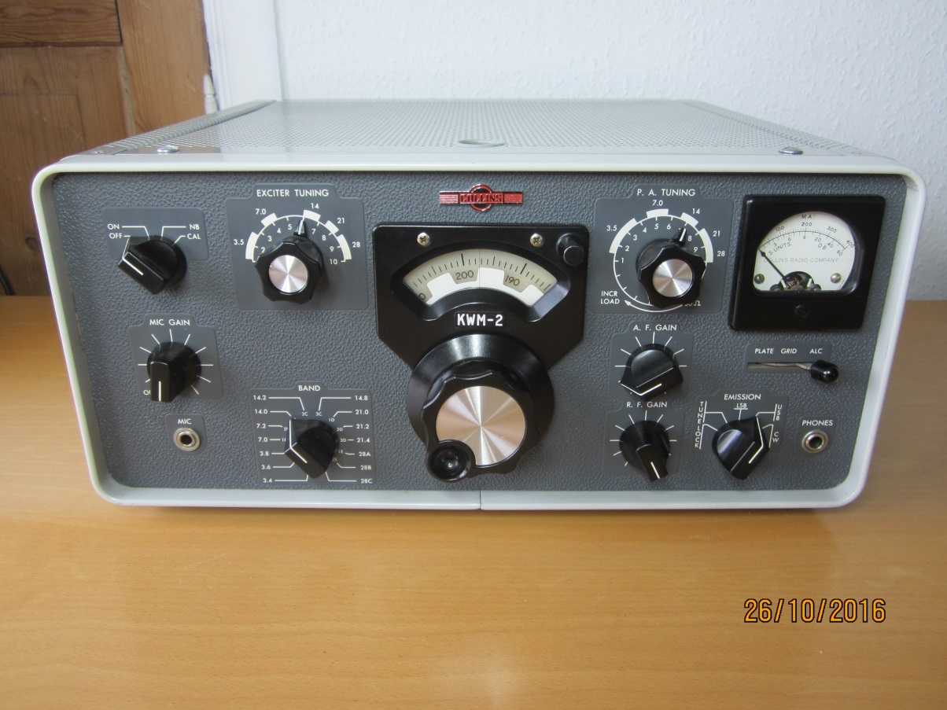
Collins KWM-2 (1959)

Slide 11
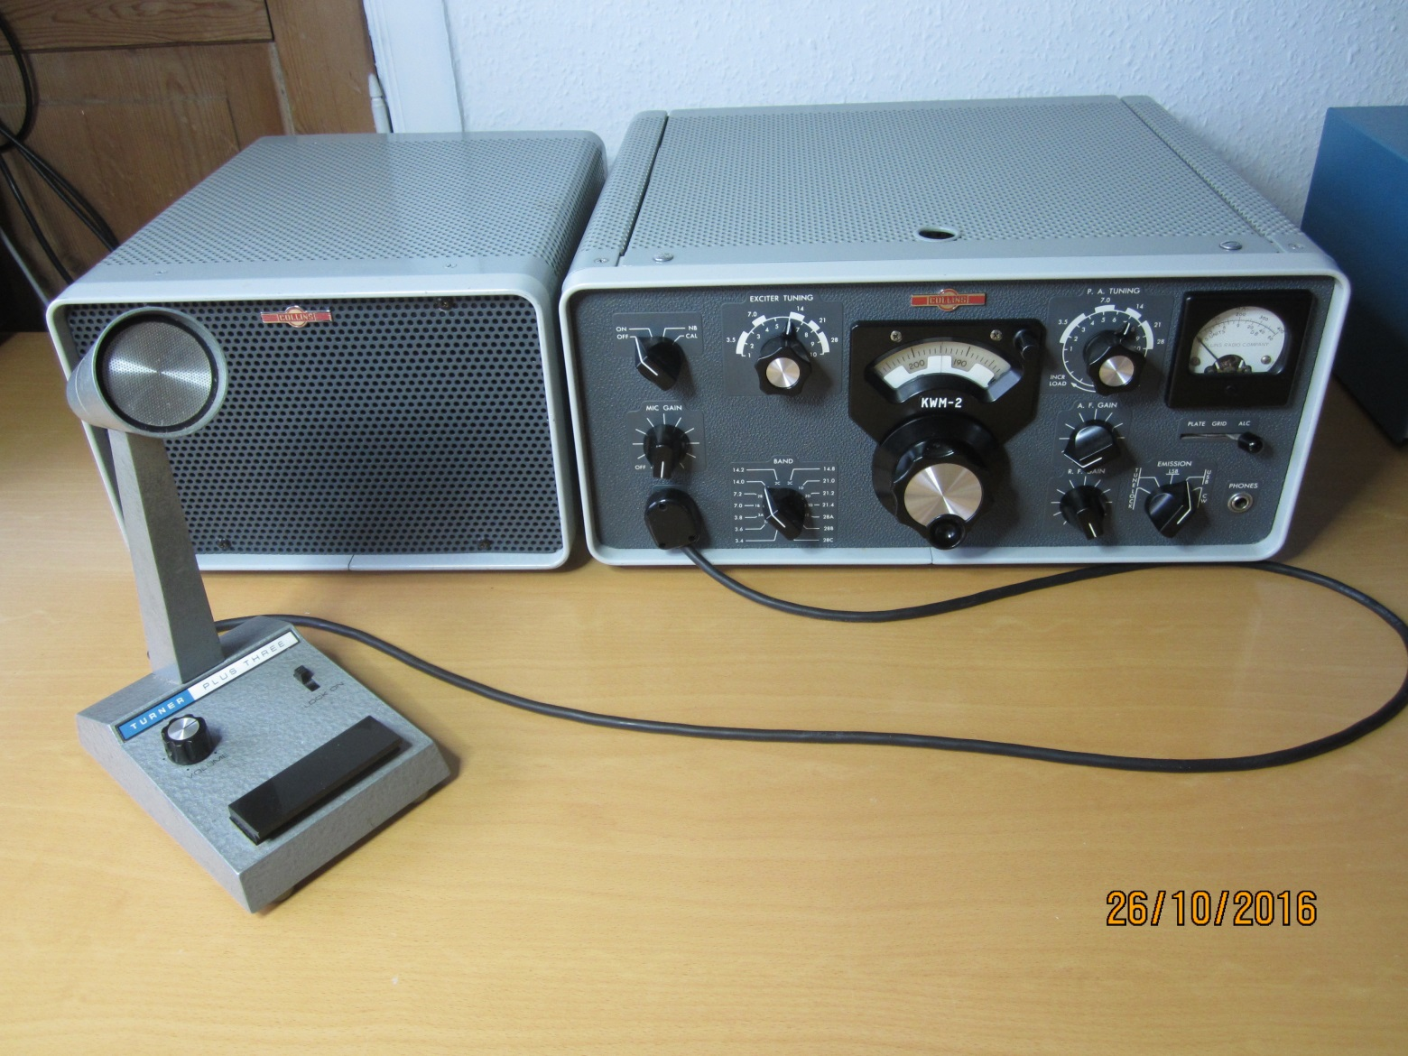

Slide 12
Drømmen om en KWM-2

Slide 13
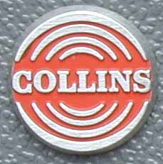
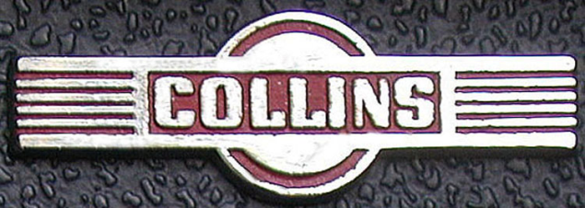
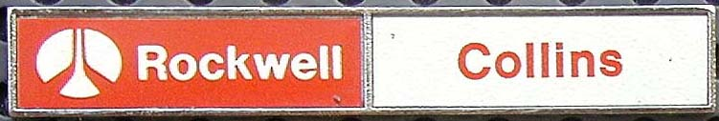
I perioden 1959-1982 blev KWM-2/2A produceret i 35000 eksemplarer. Radioen blev løbende forbedret, men grundlæggende var det samme radio. Ingen anden amatørradio har været produceret over en så lang årrække med så få ændringer. Arthur Collins og hans ingeniører havde lagt et guldæg.
Det oprindelige vinge emblem (WE) blev i 1969 erstattet med et rundt emblem (RE). Da Rockwell i 1973 overtog produktionen som følge af faldende afsætning til militæret, blev logoet ændret til Rockwell Collins, så ud fra emblemet kan man fastslå den omtrentlige alder på sin KWM-2/2A. Nok så vigtig var ændringerne i AGC-kredsløbet og overgangen til lukkede, udskiftelige relæer og teflon i stedet for plastik som ledningsisolering. I dag er en KWM-2A med det runde emblem, alle krystaller og udskiftelige relæer den mest eftertragtede blandt samlere og derfor også den dyreste.

Slide 14
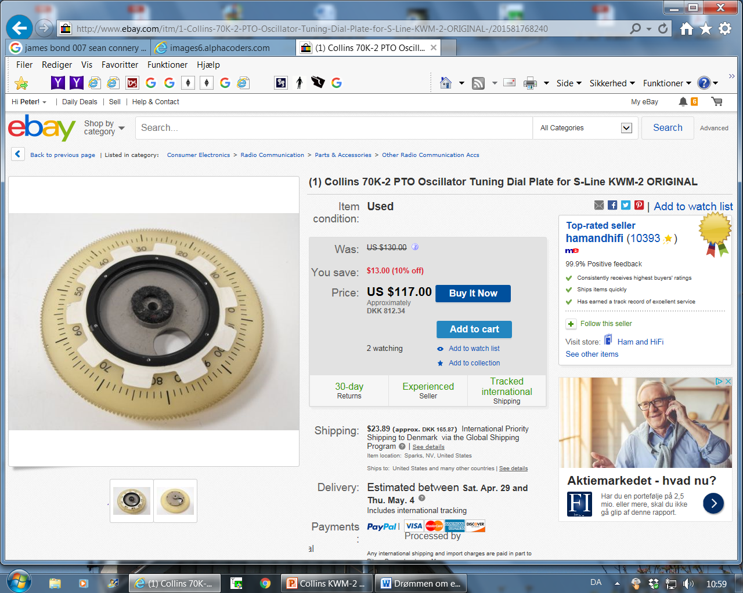
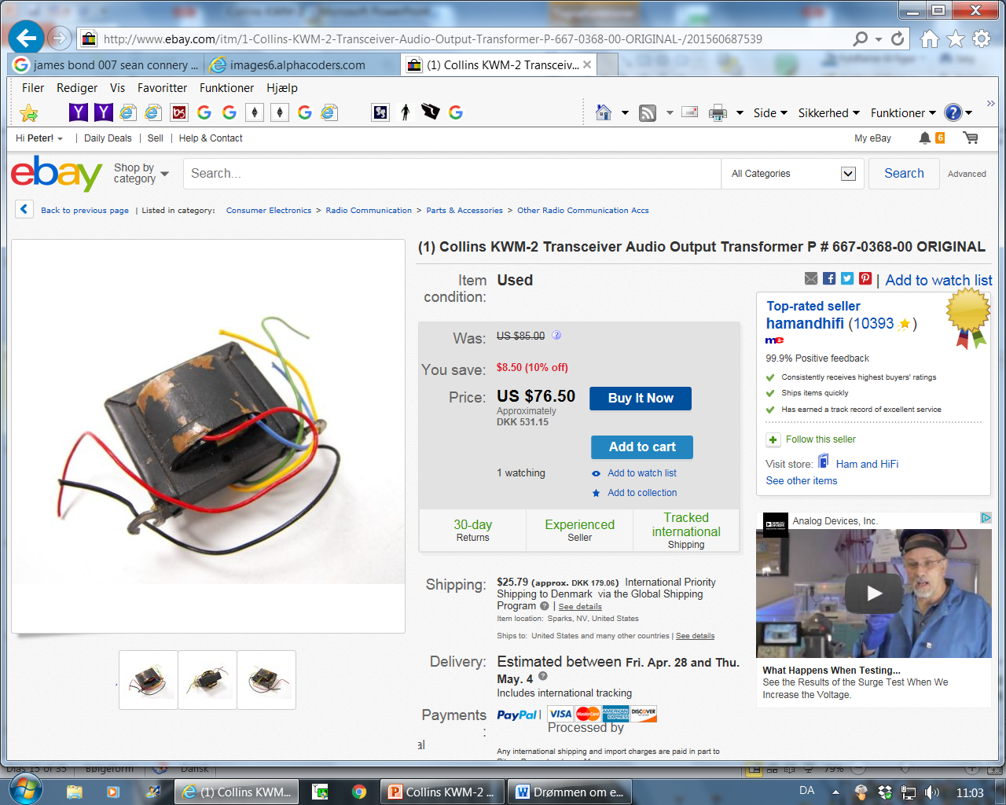
Skyhøje priser på reservedele

Slide 15
Boatanchor? No Sir!

Slide 16
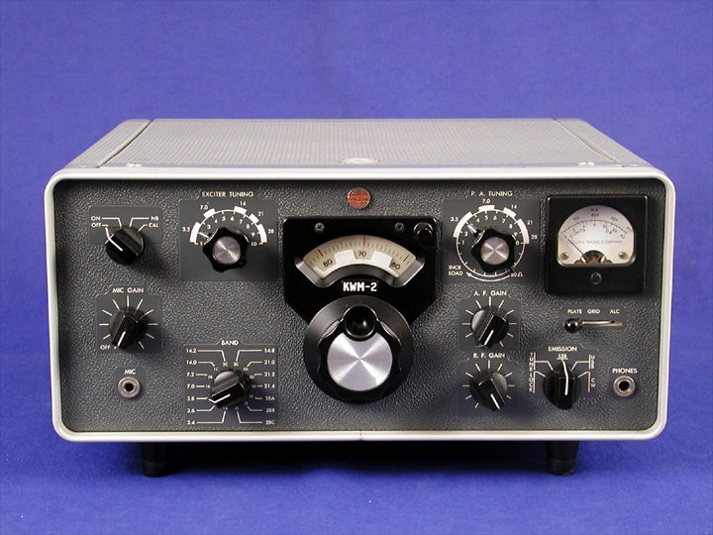
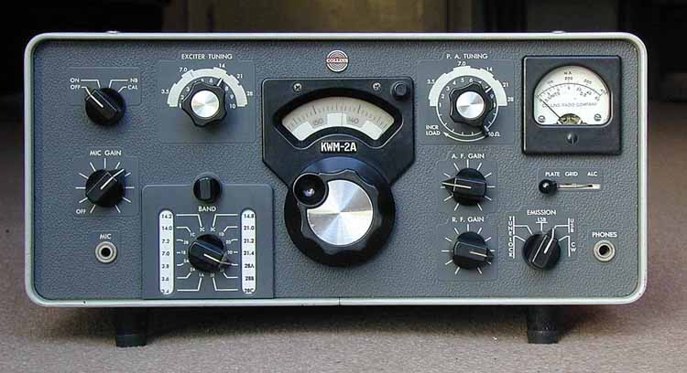
KWM-2 versus KWM-2A

Slide 17
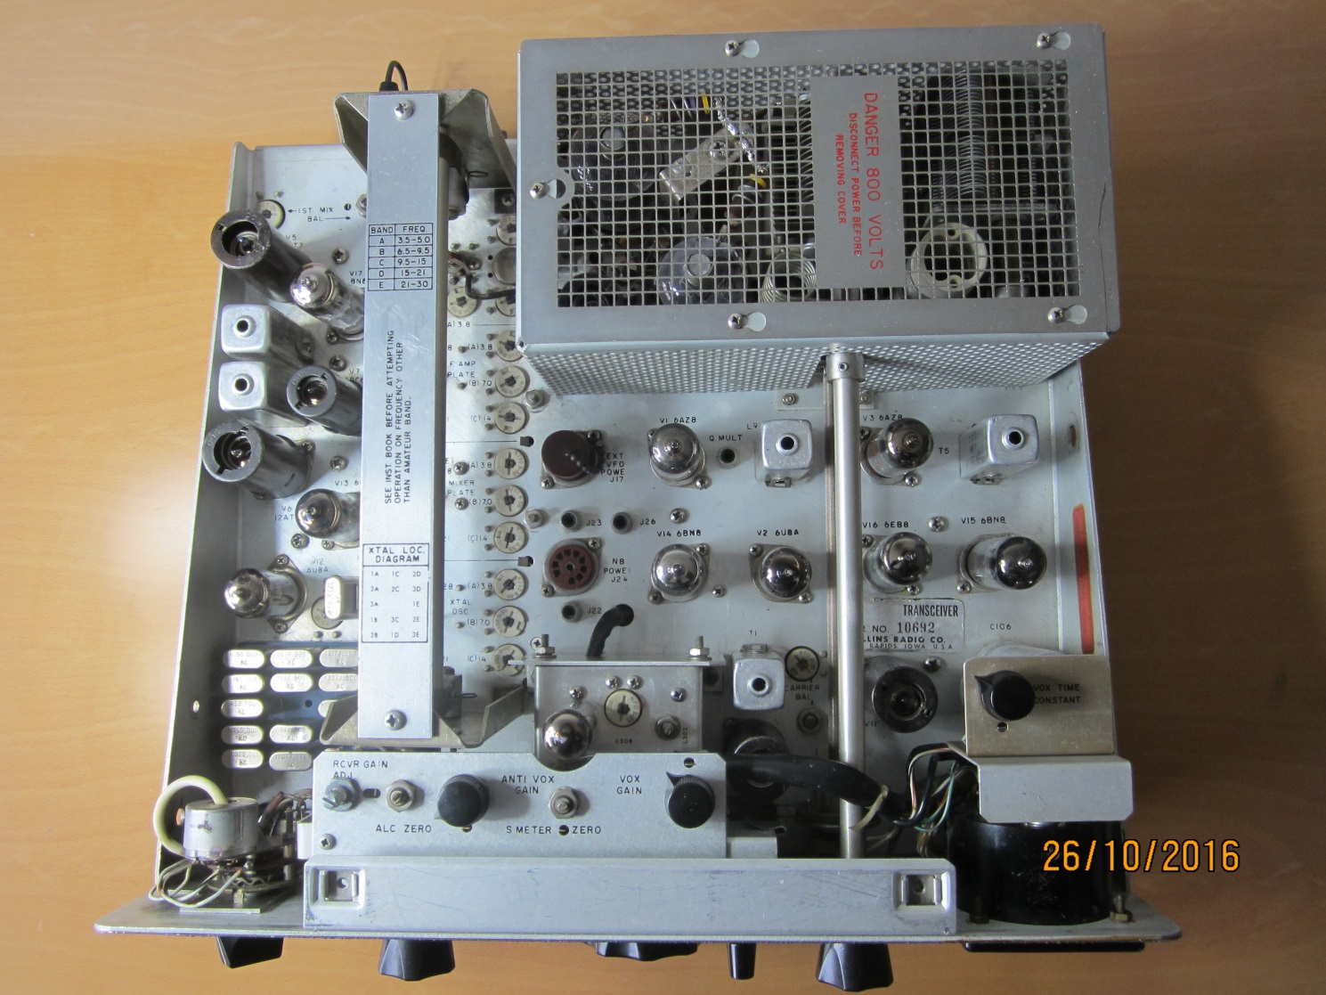
PBT
PA
VFO
X-TAL

Slide 18
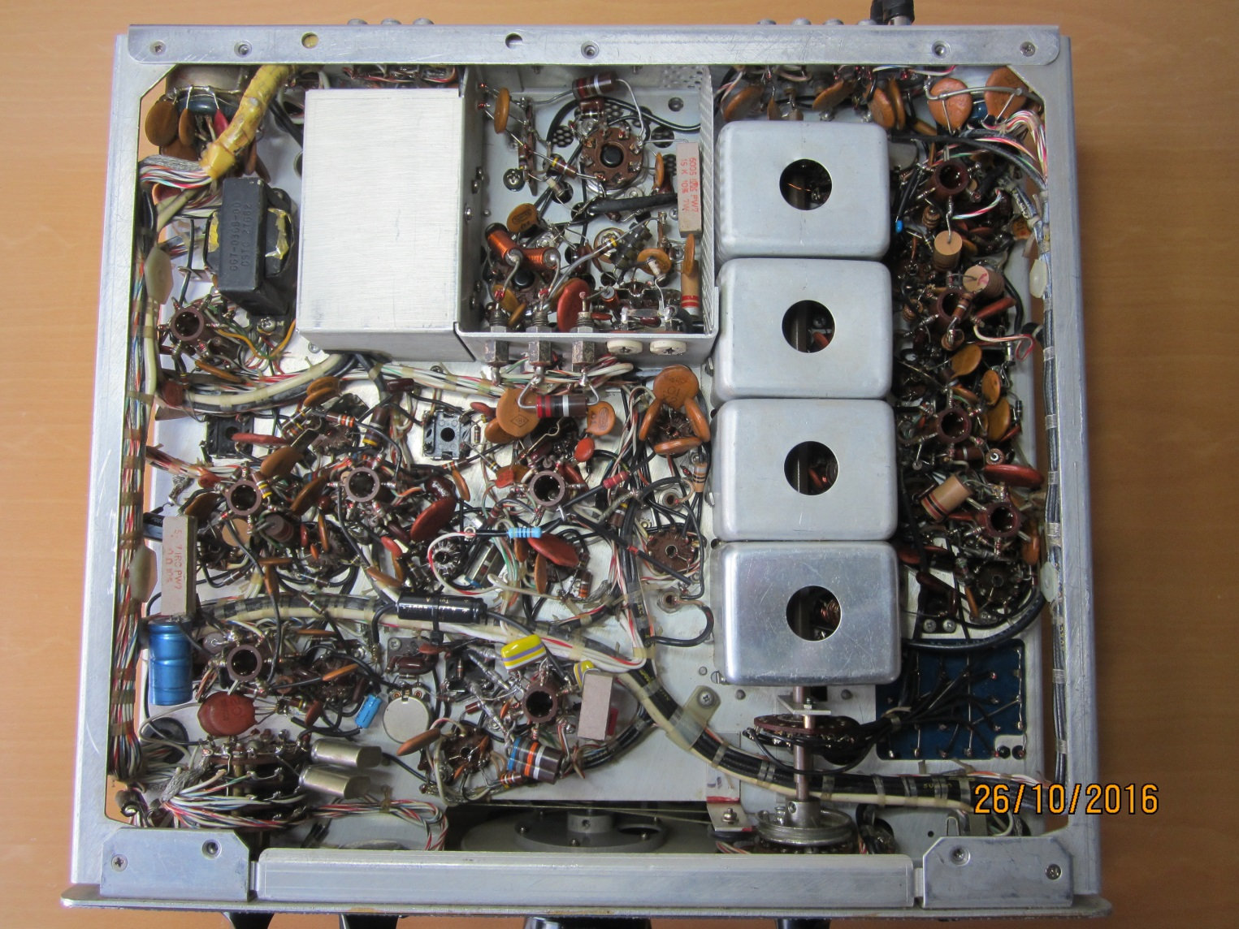

Slide 19
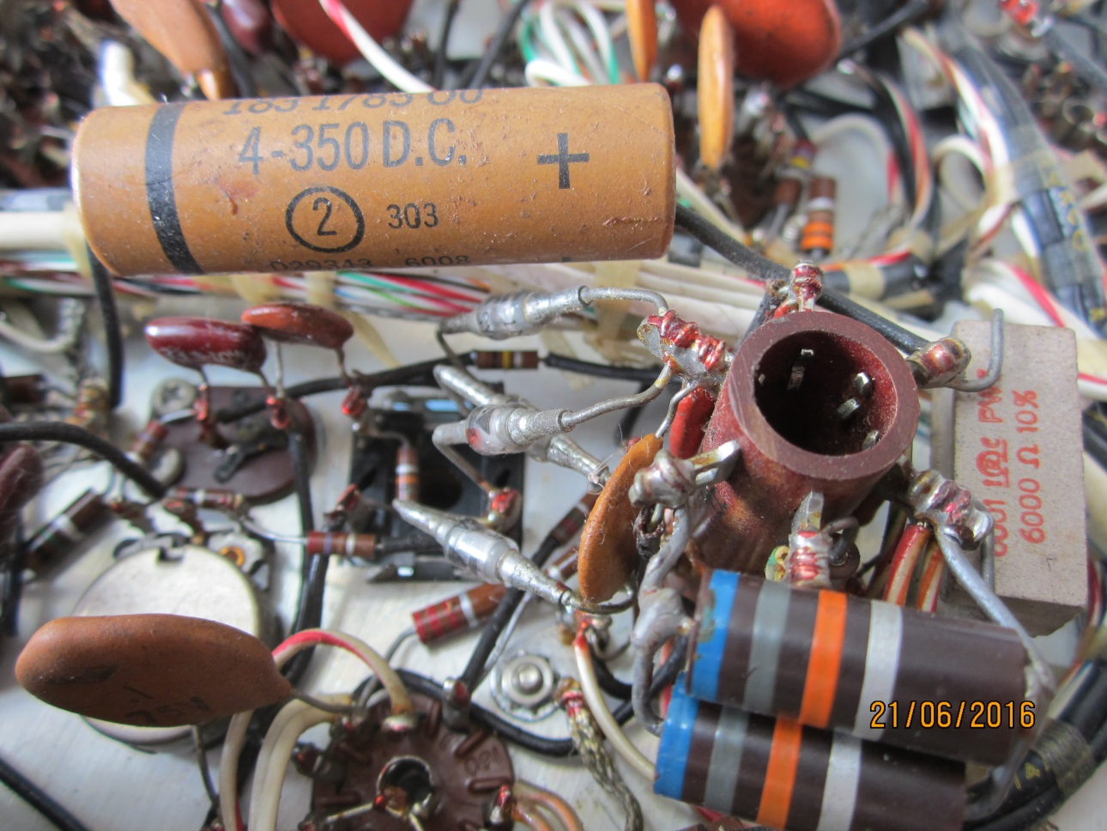

Slide 20
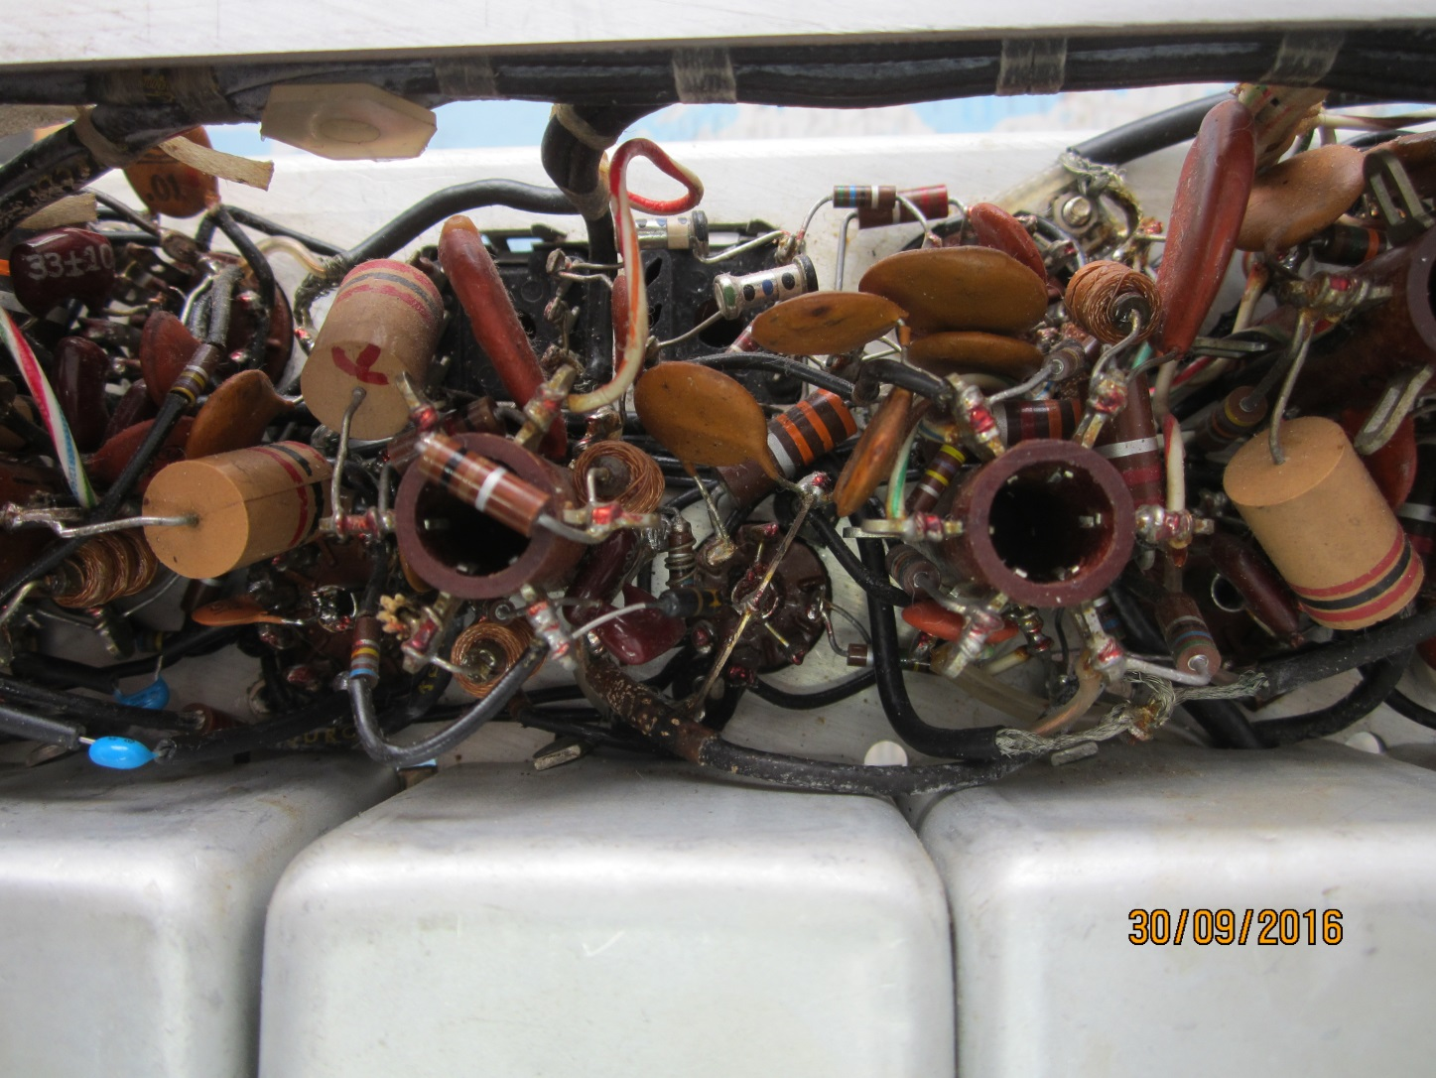

Slide 21


Specifikationer (1)

Slide 22
Specifikationer (2)

Slide 23
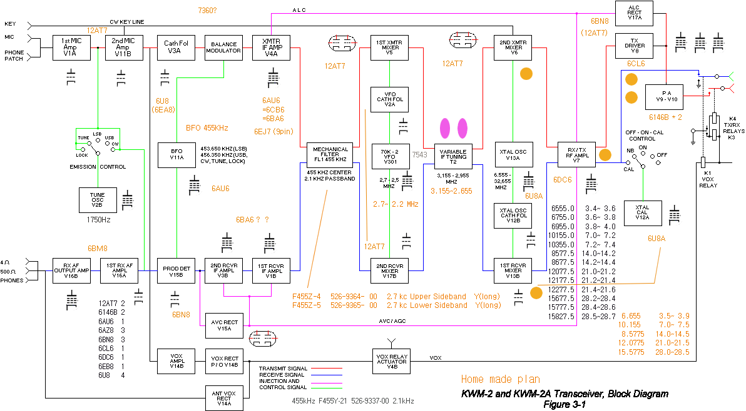
Modtageren en dobbeltsuper med variabel 1. mellemfrekvens (3.155 - 2.995 Mhz) og 2. mellemfrekvens på 455 kHz. 1. mixer blander indgangssignalet fra antennen med 1. krystaloscillator (båndoscillatoren), hvorefter det fortsætter til 1. mellemfrekvens og 2. mixer, hvor det blandes med signalet fra VFO’en, der bestryger området 2.7- 2.5 Mhz. Herefter går signalet igennem et 2.1 kHz mekanisk filter til mellemfrekvensforstærker, produktdetektor og lf forstærker. Til forskel fra Drake bruger Collins kun ét filter. Det er derfor nødvendigt med to sidebåndskrystaller for at kunne skifte mellem USB og LSB.

Slide 24
Collins kendetegn
Induktivt afstemt i stedet for kapacativt afstemt VFO (Permeability Tuned Oscillator (PTO))
Induktivt i stedet for kapacativt afstemte HF kredse
Mekanisk filter i stedet for krystalfilter eller L/C kreds

Slide 25
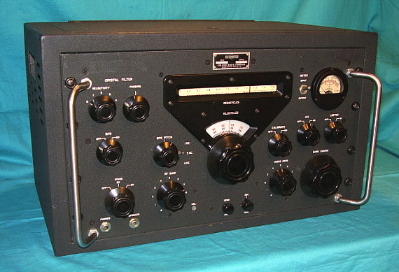
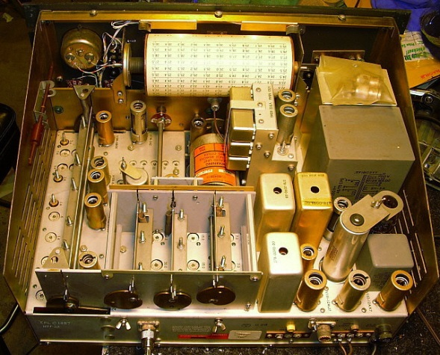
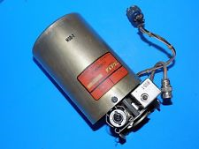
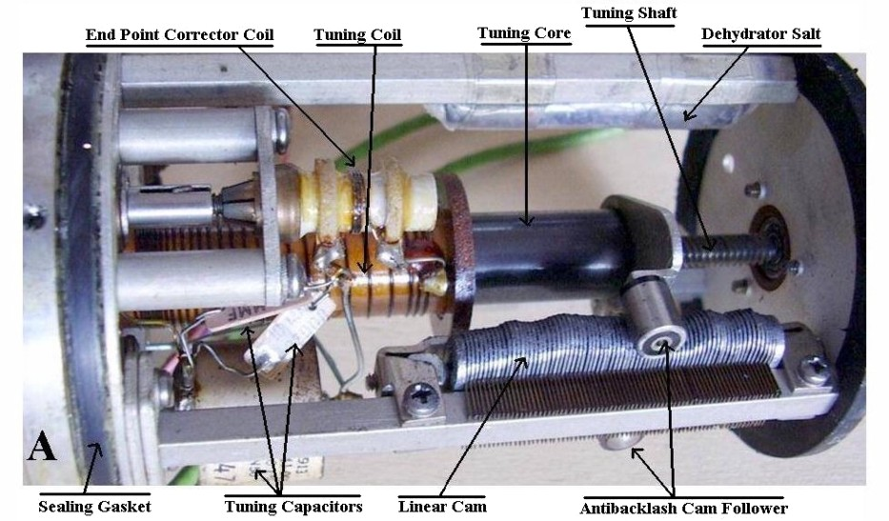
COLLINS 51j-4 PTO

Slide 26
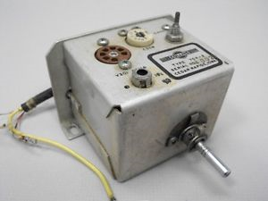
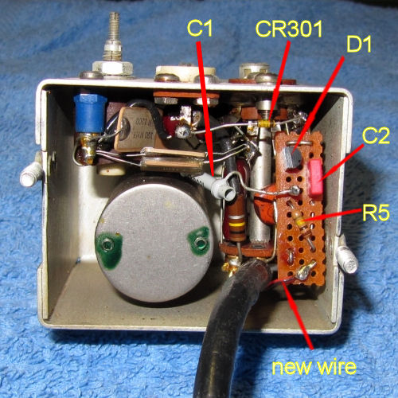
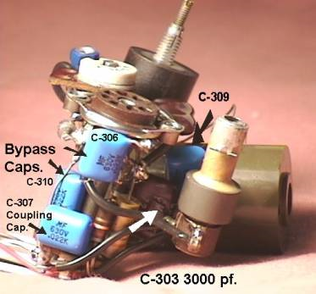
KWM-2 PTO
”Pretty neat, huh Art? Bob Drake”

Slide 27
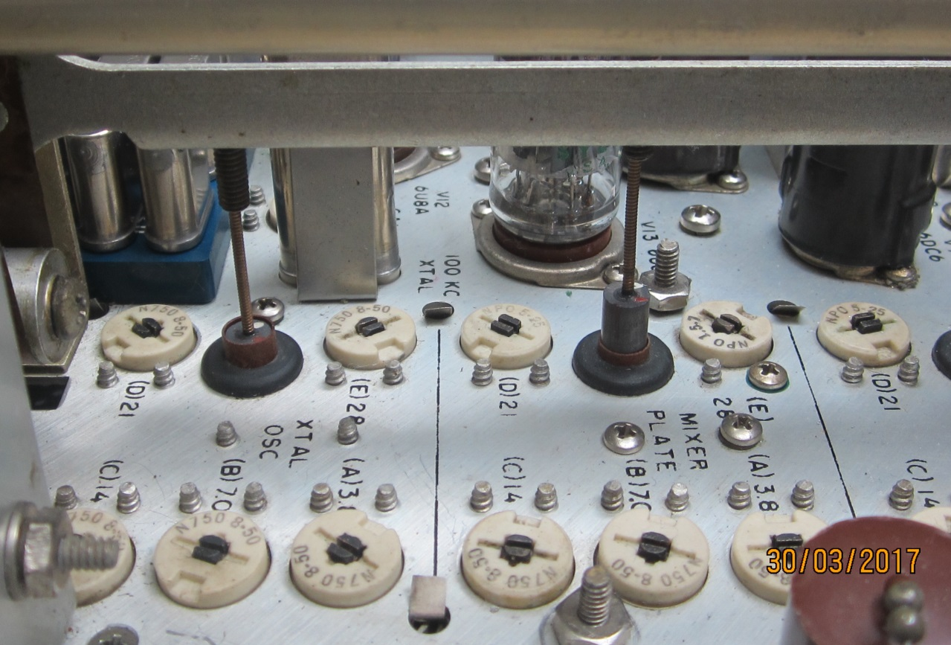
Induktivt afstemte HF kredse

Slide 28
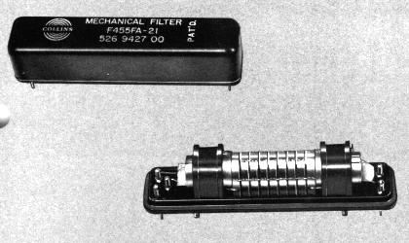
Collins mekanisk filter

Slide 29
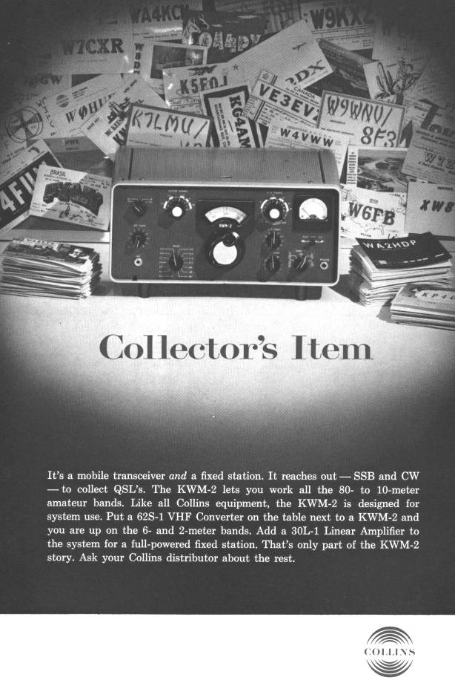
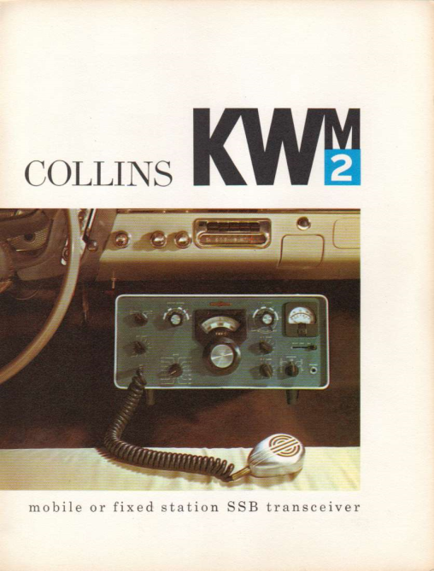
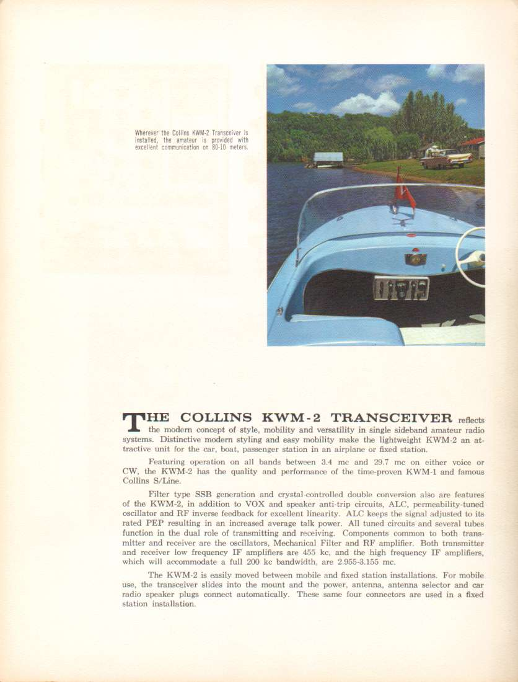
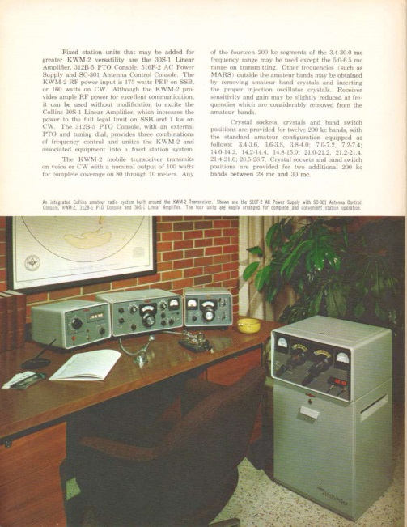
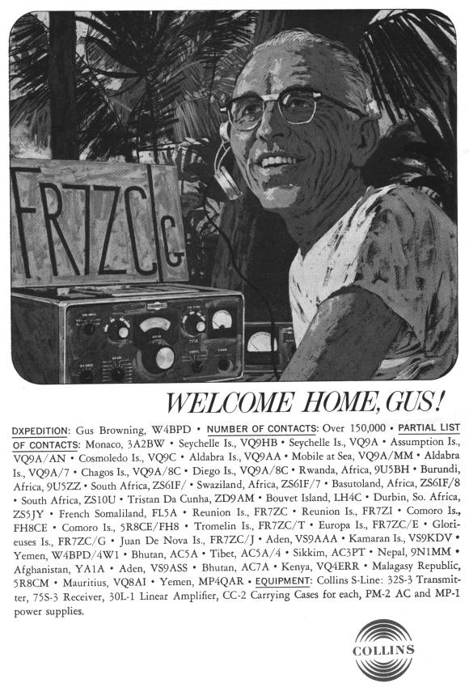
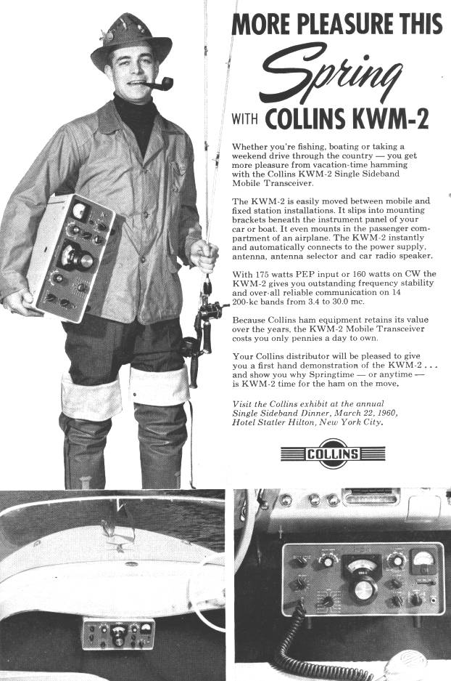
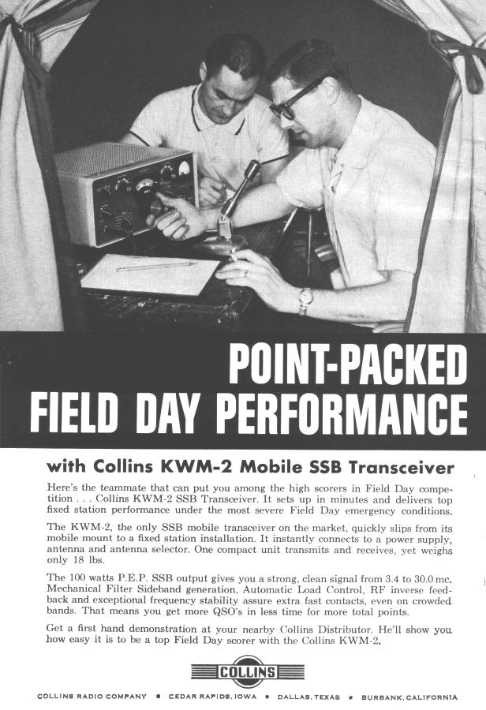
KWM-2 sales promotion

Slide 30
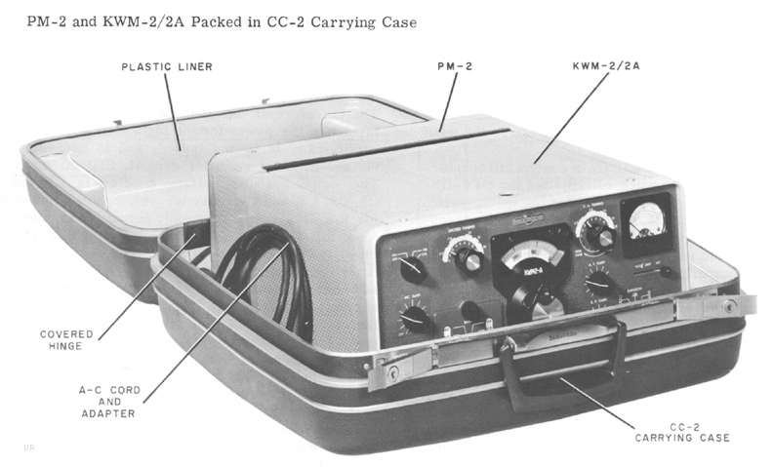
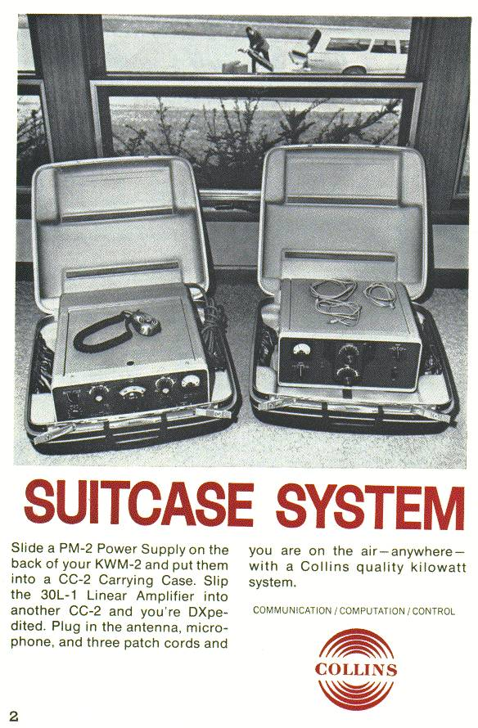

KWM-2 på rejse

Slide 31
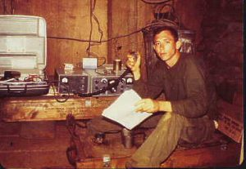
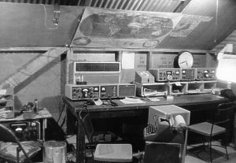
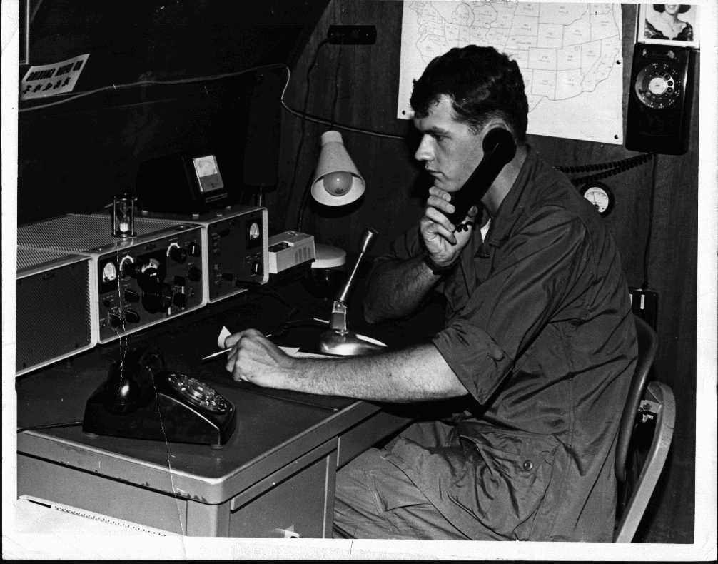
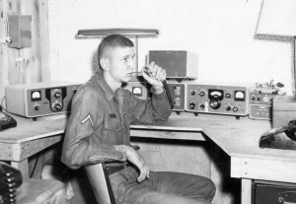
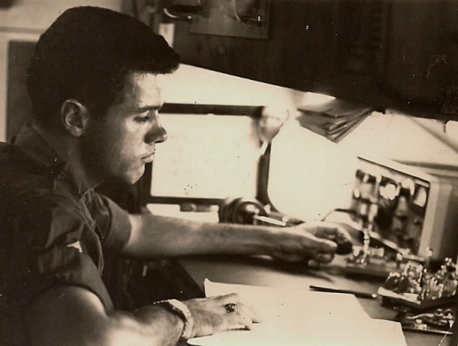
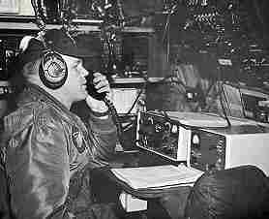
KWM-2 i krig

Slide 32


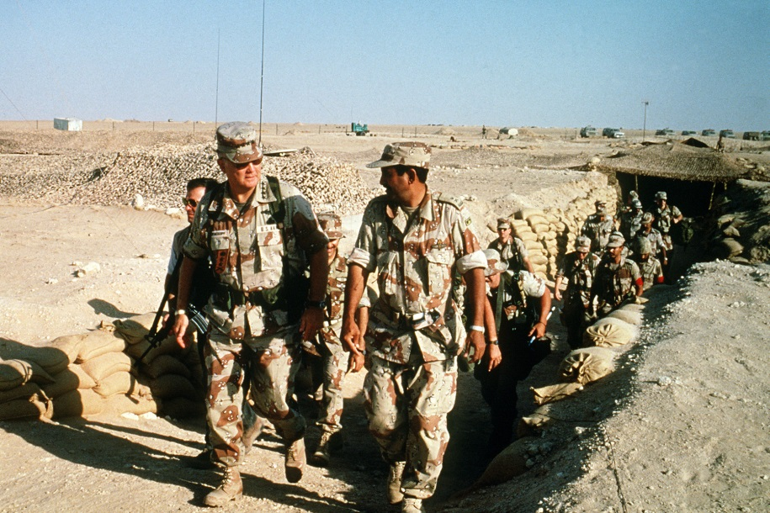

KWM-2 i kulde og varme

Slide 33

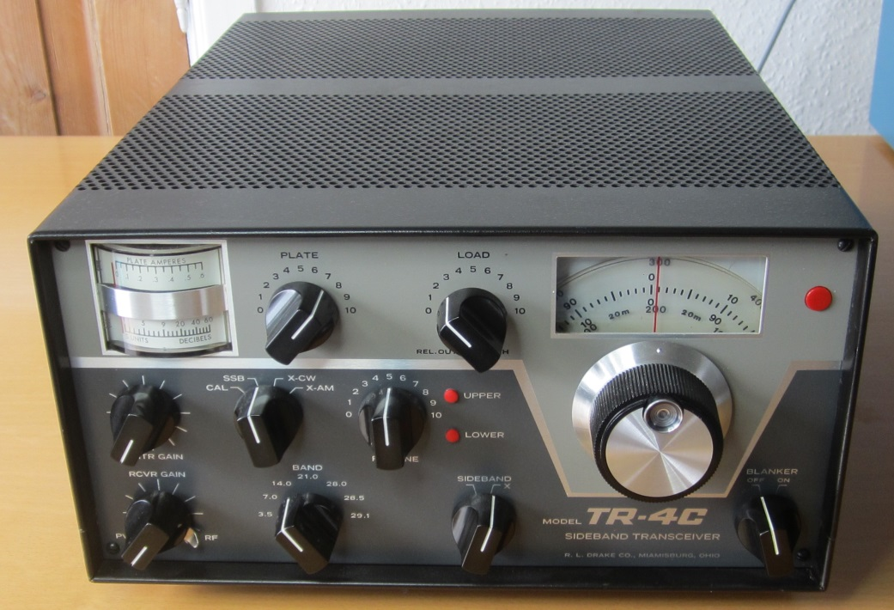
Collins KWM-2 vs Drake TR4C
Collins made extraordinary radios with extraordinary parts. Drake made extraordinary radios with ordinary parts (K5MO).
Collins was the radio for the rich man, Drake was the radio for the ordinary man (K4OAH).
Collins equipment was primarily manufactured for the state at a time when money was flowing esay. Drake radios were mainly for the ham radio consumer market.

Slide 34
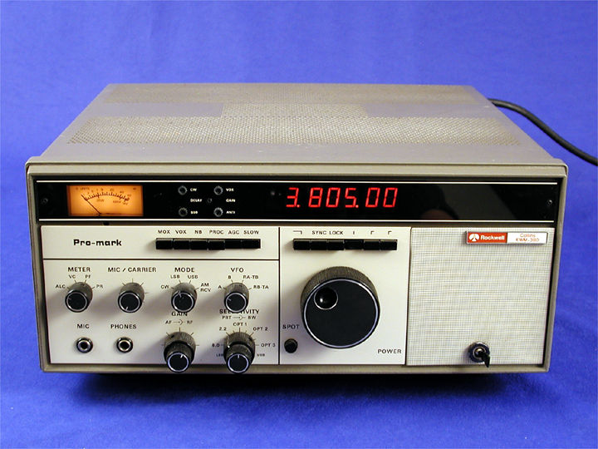
Collins 380 (1979)
The PLL synthesized VFO is its biggest asset. Very accurate and more importantly - no drift. There was nothing like it available when it first hit the market. Just to put the technology at the time into perspective, Collins was still selling the KWM-2, Icom was pushing their NEW IC-701, Kenwood's big seller was the TS-520S, Yaesu had the FT-101E and Drake's "C" line was their big seller. Drake also made the TR-7 available in late 1978 (but the synthesized VFO was yet to be released).

Slide 35

Konklusion

